Slide 1

Анализ нецелевой активности CRISPR/Cas9 в дрожжевой модели
Андрей Шумега
Научный руководитель: Степченкова Е.И
Институт общей генетики им. Н.И. Вавилова РАН, Санкт-Петербургский филиал
Санкт-Петербургский государственный университет
shumega84@mail.ru

Slide 2

ИСПОЛЬЗОВАНИЕ В ПРИКЛАДНЫХ И ФУНДАМЕНТАЛЬНЫХ ИССЛЕДОВАНИЯХ
Фундаментальные исследования
Индукция направленных одно- и двунитевых разрывов, замен оснований, вставок и делеций фрагментов ДНК
08.12.2023 treatment for sickle cell disease
Генная терапия
Борьба с инфекционными агентами
CRISPR/Cas9
системы
Молекулярная диагностика
Лекарственные мишени
Трансгенные животные/
растения
3

Slide 3
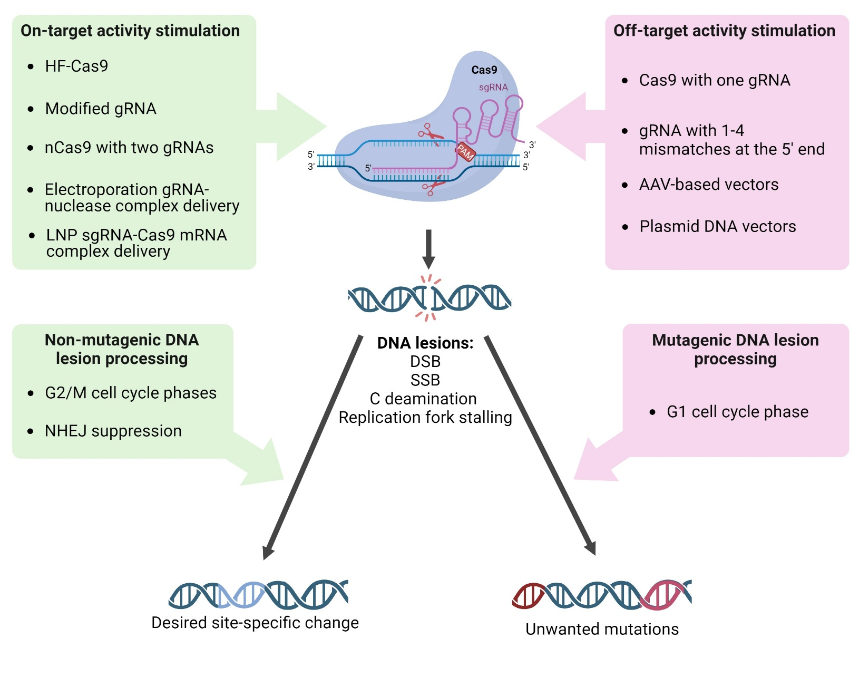
ОГРАНИЧЕНИЯ И КЛЮЧЕВЫЕ ФАКТОРЫ ГЕНОМНОГО РЕДАКТИРОВАНИЯ
Эффективность двунитевого разреза (on-target)
Неспецифическая активность
(off-target)
Способ доставки
Модификации Cas9
gRNA
PAM
Клеточный цикл
Репарация
Структура хроматина
7
Методы изучения-In vitro, In silico, In vivo

Slide 4
ЦЕЛЬ РАБОТЫ
Разработка in vivo модели на основе Saccharomyces cerevisiae для изучения влияния ключевых факторов геномного редактирования на специфическую и неспецифическую мутагенную активность Cas9
ПРЕИМУЩЕСТВА
Небольшой геном
Селективные маркеры
Регуляция фазы клеточного цикла
Регуляция путей репарации (rad52Δ)
Арсенал методов генной инженерии
8

Slide 5
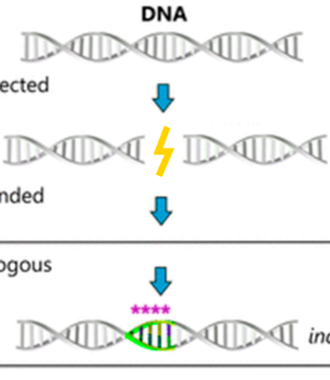
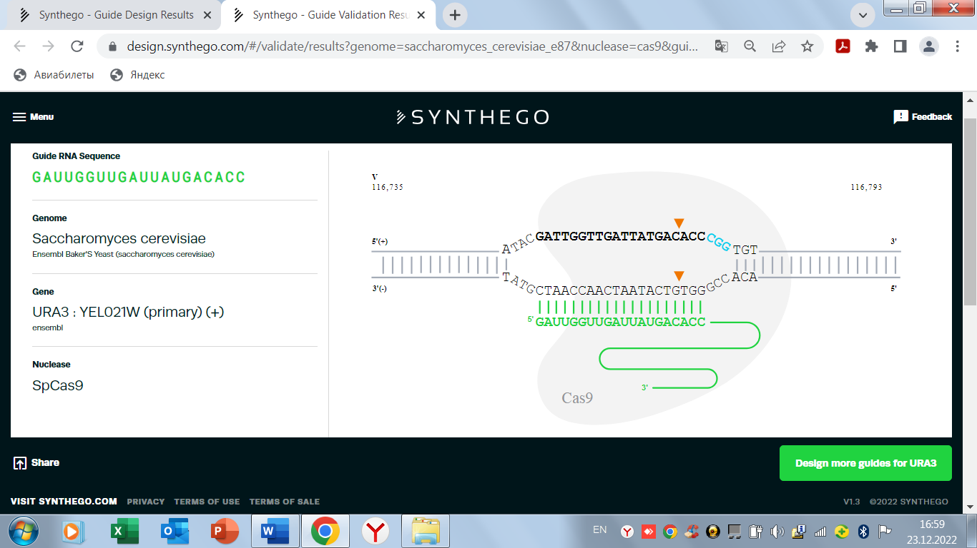
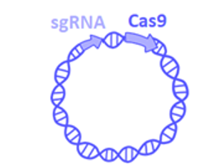
ПРИНЦИП РАБОТЫ ТЕСТ-СИСТЕМЫ
ura⁺
CRISPR/Cas9
DSB
NHEJ
ura⁻
Снижение жизнеспособности
Появление колоний ura⁻ (в результате нетождественной репарации)
Изменение нуклеотидной последовательности репортерного гена
Jinek M et.al., 2012
-gRNA
gRNA
Saumya M. Sankaran et. al., 2021
12

Slide 6
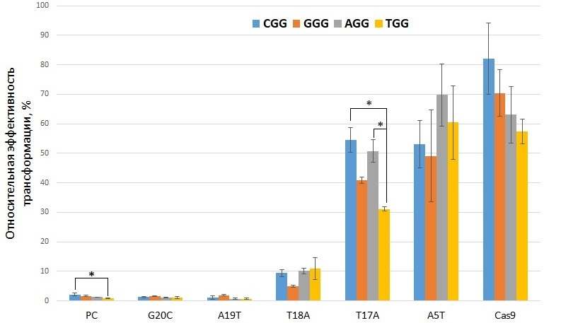
ОЦЕНКА ЭФФЕКТИВНОСТИ Cas9
Относительная эффективность трансформации плазмидами PC, G20C, A19T, T18A, T17A, A5T, Cas9 штаммов дрожжей с разными PAM
16

